Slide 1
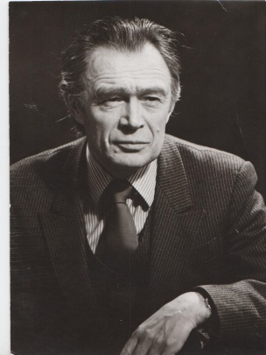
Международный круглый стол
«ЭТНОПЕДАГОГИКА В АСПЕКТЕ МЕЖКУЛЬТУРНОЙ КОММУНИКАЦИИ: 95 ЛЕТ СО ДНЯ РОЖДЕНИЯ АКАДЕМИКА РАО Г.Н. ВОЛКОВА»
31 октября 2022 г.
г. Чебоксары
Волков Геннадий Никандрович
(1927 – 2010)

